Slide 1


ОТЧЕТ
о результатах опросов педагогических работников профессиональной организации об удовлетворенности условиями и организацией образовательной деятельности в рамках реализации образовательных программ среднего профессионального образования
2025-2026 г.

Slide 2

Образовательная программа
специальность
Техническая эксплуатация подвижного состава железных дорог (вагоны)

Slide 3
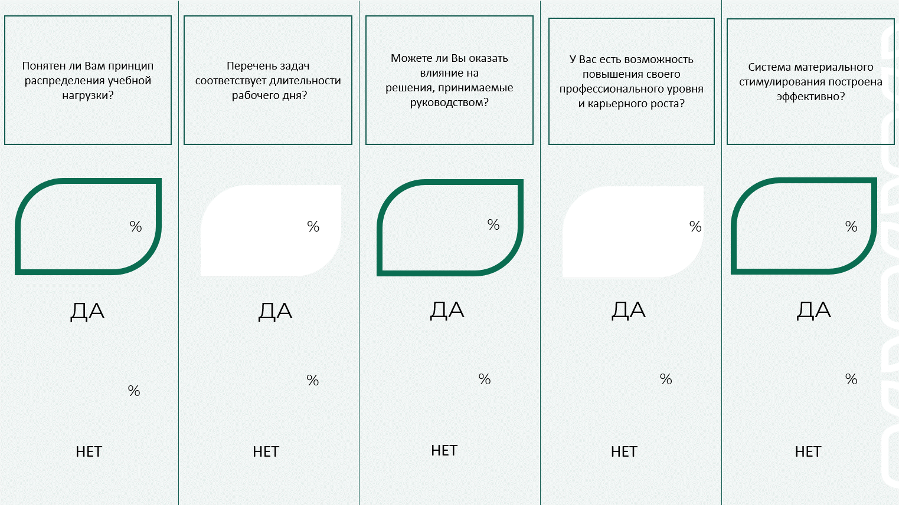
95
92
95
93
90
5
8
5
7
10

Slide 4
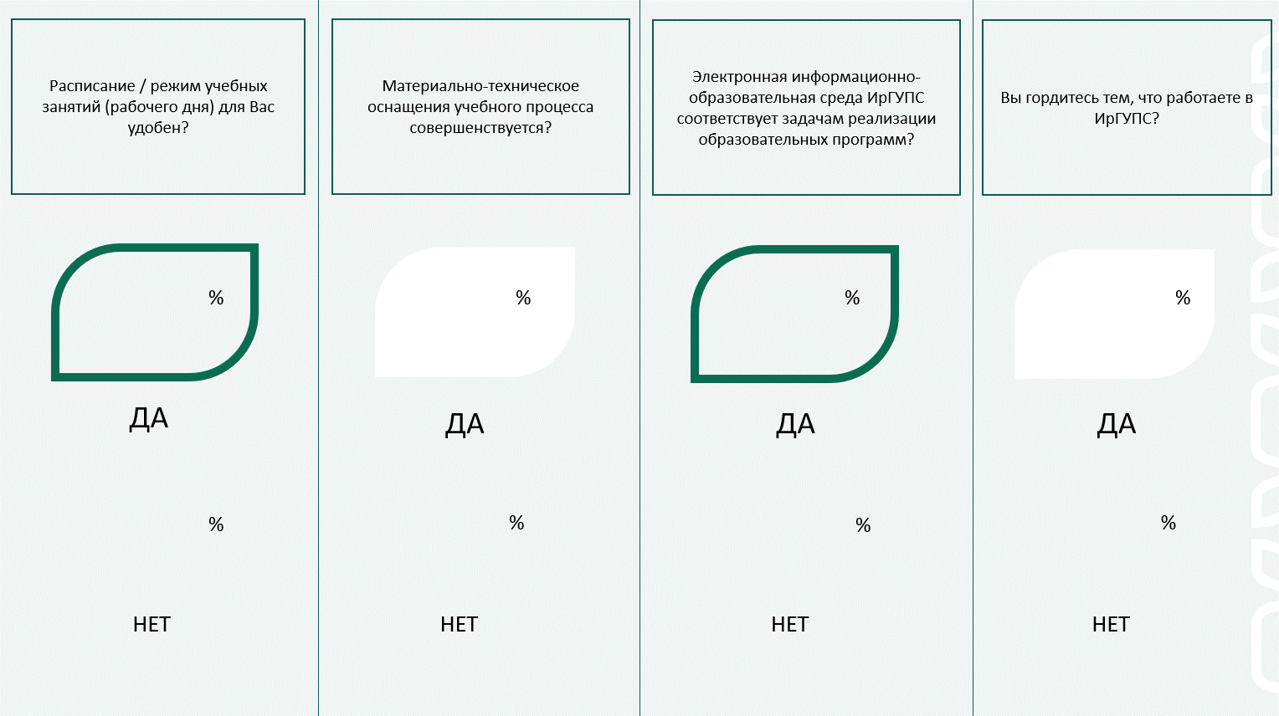
90
95
90
95
10
5
10
5

